Slide 1
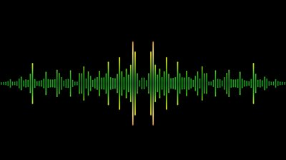
UFRJ - TELECOMUNICAÇÕES
Trabalho
Abraão Gomes
Gabriel Rodrigues
Giovanni Maffeo

Slide 2

INSPIRAÇÃO
DownUnder CTF 2023
DESAFIO DE CIBERSEGURANÇA ENVOLVENDO CÓDIGO MORSE
DESCOBRIR A MENSAGEM SECRETA EM UM ÁUDIO COMBINADO

Slide 3


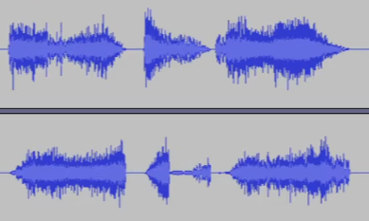



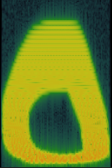
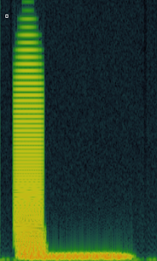
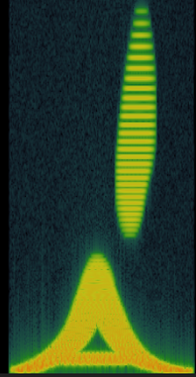
OBJETIVO DO TRABALHO
CRIAR FERRAMENTA DE ESTEGANOGRAFIA SONORA.
COMO? ESCONDER MENSAGENS EM ESPECTOGRAMAS DE ÁUDIO
OLÁ
OLÁ
Canal
TEXTO
(ARQUIVO PNG)
Onda Ilustrativa
SINTETIZADOR DE IMAGENS
GERA UMA FORMA DE ONDA
(ARQUIVO WAV)
ESPECTOGRAMA DO ARQUIVO WAV

Slide 4
DIGARAMA DE BLOCOS
CODIFICADOR:
INTERFACE
GRÁFICA
MENSAGEM
TEXTUAL
DIVISÃO DO TEXTO EM CARACTERES ASCII
CONJUNTO DE
CARACTERES
SINTETIZADOR DE ÁUDIO:
CONCATENA O ESPECTOGRAMA DE CADA CARACTERE AO ÁUDIO FINAL
ÁUDIO
RUIDOSO
. . .
DECODIFICADOR:
INTERPRETADOR DE ÁUDIO: GERA ESPECTOGRAMAS DIVIDINDO CADA SEGMENTO DE UM CARACTERE
CLASSIFICADOR:
RECONHECE CADA ESPECTOGRAMA COMO UM CARACTERE, FORMANDO UMA STRING EQUIVALENTE À ORIGINAL
ÁUDIO
RUIDOSO
CONJUNTO DE
ESPECTOGRAMAS
MENSAGEM
TEXTUAL

Slide 5
SOLUÇÕES EXISTENTES
COAGULA:
SINTETIZADOR DE IMAGENS
CONVERTE APENAS IMAGENS EM ÁUDIO
A IMAGEM TRANSFORMADA PODE SER VISUALIZADA EM UM ESPECTROGRAMA POR MEIO DE OUTROS PROGRAMAS.
DIFERENCIAL DO NOSSO TRABALHO
NÃO DEPENDE DE MUITOS AJUSTES MANUAIS
O USUÁRIO APENAS IRÁ INSERIR O TEXTO DESEJADO
O TEXTO SERÁ TRANSFORMADO AUTOMATICAMENTE EM ÁUDIO SEM COMPLICAÇÕES PARA O USUÁRIO FINAL.
SERÁ POSSÍVEL USAR A FUNÇÃO POR MEIO DE UMA BIBLIOTECA PYTHON OU UMA INTERFACE GRÁFICA DEDICADA À FERRAMENTA.

Slide 6
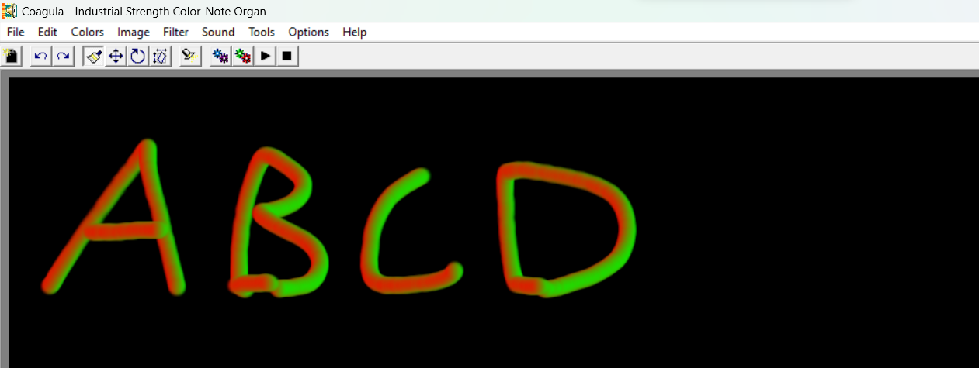

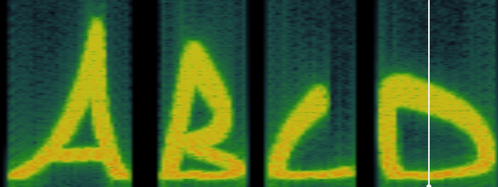
EXEMPLO COAGULA
AUDIO SINTETIZADO
DESENHO COAGULA
SPECTROGRAMA DO AUDIO COM ‘SONIC VISUALIZER’

Slide 7
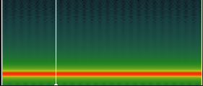
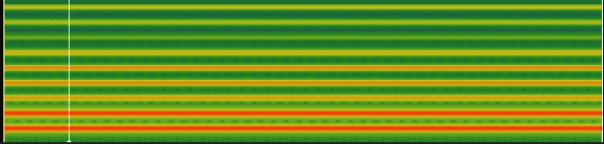
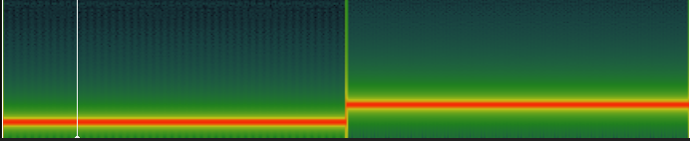
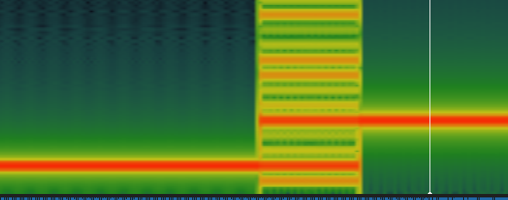

DESAFIO INICIAL
Aprender técnicas de síntese de áudio que permitam a representação de uma imagem com um sinal que tenha espectrograma similar a essa imagem.
Testes e Tropeços

Slide 8
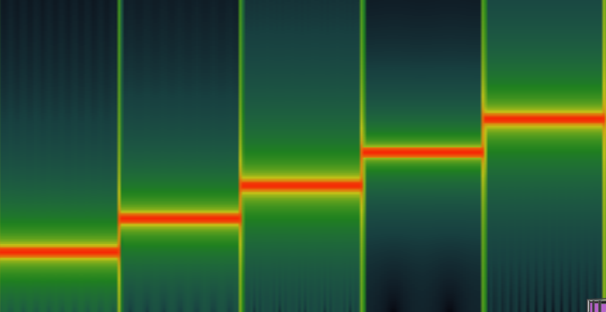


SOLUÇÃO
Adicionar uma codificação onde cada caractere é representado por uma frequência e essa relação é conhecida pelo codificador e decodificador.
Exemplo:
ABCDE
A
B
C
D
.
.
1000 Hz
1500 Hz
2000 Hz
2500 Hz
.
.
Abcde.wav
ESPECTROGRAMA DO AUDIO GERADO NO CODIFICADOR

Slide 9
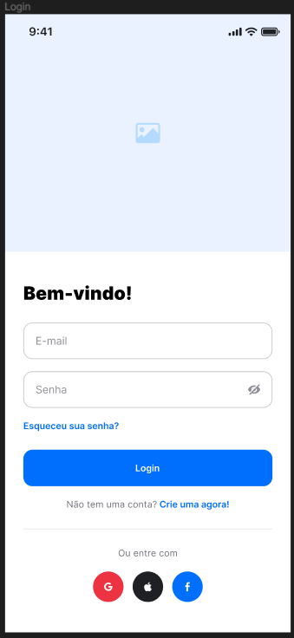
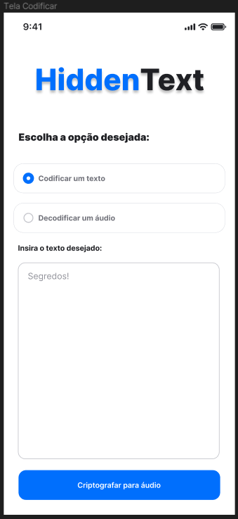
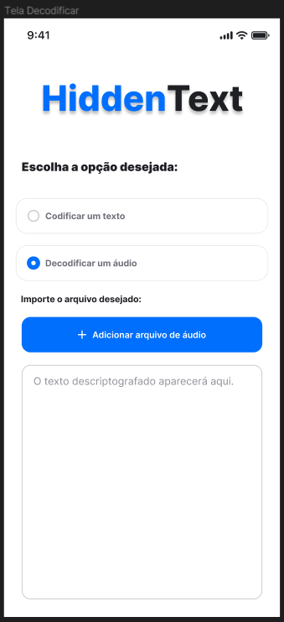
FIGMA

Slide 10






TECNOLOGIAS A SEREM UTILIZADAS

Slide 11
REFERÊNCIAS
How to Hide a Secret Code in an Audio File :
https://www.youtube.com/watch?v=AstnTLOSHT0
COMO ESCONDER MENSAGENS NO ÁUDIO
https://www.youtube.com/watch?v=fDvIojA-AEMa
Audio Signal Processing for Machine Learning
https://www.youtube.com/playlist?list=PL-wATfeyAMNqIee7cH3q1bh4QJFAaeNv0

